Slide 1

Korxona ishchilariga ta’sir etuvchi omillar.
Korxonaning muvaffaqiyati ishchilarning motivatsiyasi va samaradorligiga bog'liq. Ushbu prezentatsiya korxona ishchilariga ta'sir etadigan muhim omillarni tahlil qiladi.

Slide 2
Ish Sharoitlari va Mehnat Muhiti
Ergonomik Ish Joylari
Xavfsizlik va Sog'liqni Saqlash
Qulay Mehnat Muhiti
Xodimlarga qulay ish sharoitlari taqdim etilishi, ergonomik jihatdan to'g'ri jihozlangan ish joylari muhimdir.
Ish joyining xavfsizligi va sog'liqni saqlash choralari ishchilarning salomatligi va ishga bo'lgan qiziqishini saqlashda muhim rol o'ynaydi.
Xodim o'rtasida o'zaro hurmat va do'stona muhit yaratilishi, stressni kamaytirishga yordam beradi.

Slide 3



Ish Yuki va Stressga Chidamlilik
Stressni Boshqarish
1
Stressli vaziyatlarni samarali boshqarish texnikalarini o'rgatish kerak.
Ish Yukuning Balansi
2
Ish yukining teng taqsimlanishi, ishchilarning ortiqcha yuklanishiga yo'l qo'ymaslik kerak.
Dam Olish Vaqti
3
Ishchilarga yetarli miqdorda dam olish vaqti berish, samaradorlikni oshirishga yordam beradi.

Slide 4

Mehnatga Rag'batlantirish va Mukofotlash
Maosh va Imtiyozlar
Tan olinishi
O'sish Imkoniyatlari
Ishchilarga raqobatbardosh maosh va bonus tizimi taklif etilishi kerak.
Ishchilarning yutuqlari va hissalarini tan olish, ularni rag'batlantirishga yordam beradi.
Ishchilarga o'zlarini rivojlantirish va karerasini o'stirish imkoniyatlari berilishi kerak.

Slide 5




Korxona Ichida Muloqot va O'zaro Hurmat
Ochiq Muloqot
Barcha darajadagi xodimlar o'rtasida ochiq va samarali muloqot tizimi yaratish muhimdir.
Hurmat va Qadrlash
Ishchilarning fikrlari va his-tuyg'ularini hurmat qilish, ularni qadrlash, mehnatga bo'lgan munosabatni yaxshilaydi.
Konfliktlarni Hal Qilish
Yuzaga kelishi mumkin bo'lgan konfliktlarni hal qilishning ochiq va samarali usullarini yaratish.

Slide 6




Kasbiy O'sish va Rivojlanish Imkoniyatlari
O'qitish Dasturlari
Ishchilarga zarur bo'lgan bilimlarni oshirish va ko'nikmalarini rivojlantirish uchun o'qitish dasturlari taklif etilishi kerak.
Martaba O'sish
Ishchilarga o'zlarining karerasini o'stirish uchun aniq yo'l-yo'riqlar va imkoniyatlar taqdim etilishi kerak.
Mentorlik Dasturlari
Ishchilarga tajribali mutaxassislar tomonidan mentorlik qilish imkoniyati yaratib berish.

Slide 7

Ishchilar O'rtasidagi Munisabatlar
1
Jamoa
Ishchilar o'rtasida jamoaviy ruh va bir-birini qo'llab-quvvatlash muhimdir.
2
Muloqot
Ochiq muloqot va o'zaro tushunish, ish samaradorligini oshiradi.
3
Hurmat
Ishchilar o'rtasida o'zaro hurmat va qadrlash muhimdir.

Slide 8
Rahbariyat Bilan O'zaro Hamkorlik
Ochiqlik
1
Rahbarlar ishchilar bilan ochiq muloqot qilishga tayyor bo'lishi kerak.
Qo'llab-quvvatlash
2
Ishchilarning g'oyalarini qo'llab-quvvatlash va ularga o'z fikrlarini bildirishga imkon berish muhimdir.
Ishonch
3
Rahbarlar o'z ishchilariga ishonishi va ularning qobiliyatlariga ishonishi kerak.

Slide 9



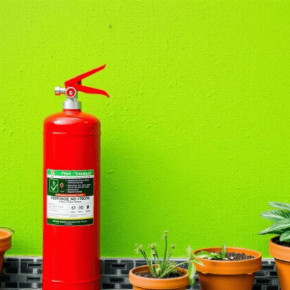
Xavfsizlik va Sog'liqni Saqlash Choralari

Slide 10

Xulosa va Takliflar
Korxona ishchilarining motivatsiyasi va samaradorligini oshirish uchun ularga qulay ish sharoitlari yaratib berish, o'zaro hurmat va ishonchli muhitda ish olib borish imkoniyatini berish, mehnatga rag'batlantirish va o'sish imkoniyatlarini taqdim etish kerak.

